Slide 1
Сухая мобильная автомойка
Андреев Андрей, Киясов Кирилл, Белов Роман, Карпова Александра, Козлова Марина, Тимофеев Илья
0282-02

Slide 2
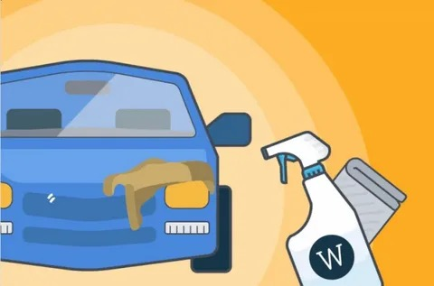
Зачем нужна сухая автомойка?
Проблемы загрязнения транспортных средств и загруженности автомоек довольно распространены в настоящее время, поэтому существует необходимость в удобных и экологичных методах очистки автомобилей.
Сухая автомойка- это инновационное решение для очистки машины без использования воды.
Цель проекта
Оказание услуг автомойки в любом месте города.

Slide 3
Описание бизнес проекта
Сухая мойка — это новый безопасный способ по уходу за автомобилем, с помощью которого можно не только качественно помыть, а и наполировать до блеска свой автомобиль. Автомойка без использования воды — технология будущего, доступная уже сегодня!

Slide 4
Преимущества сухой автомойки
*Экологичность: Не требует использования воды, снижает потребление энергии и не загрязняет окружающую среду.
* Удобство: Можно выполнять в любом месте и в любое время, устраняет очереди и экономит время.
* Экономичность: Значительно дешевле, чем традиционная автомойка, не требует затрат на воду, электричество
* Эффективность: Специально разработанные растворы и составы эффективно удаляют грязь и пятна, не повреждая поверхность автомобиля.
* Защита: Защитные компоненты в средствах для сухой мойки защищают автомобиль от внешних воздействий и придают ему блеск.
* Гигиена: Не требует контакта с грязной водой, снижает риск распространения микробов и бактерий.

Slide 5
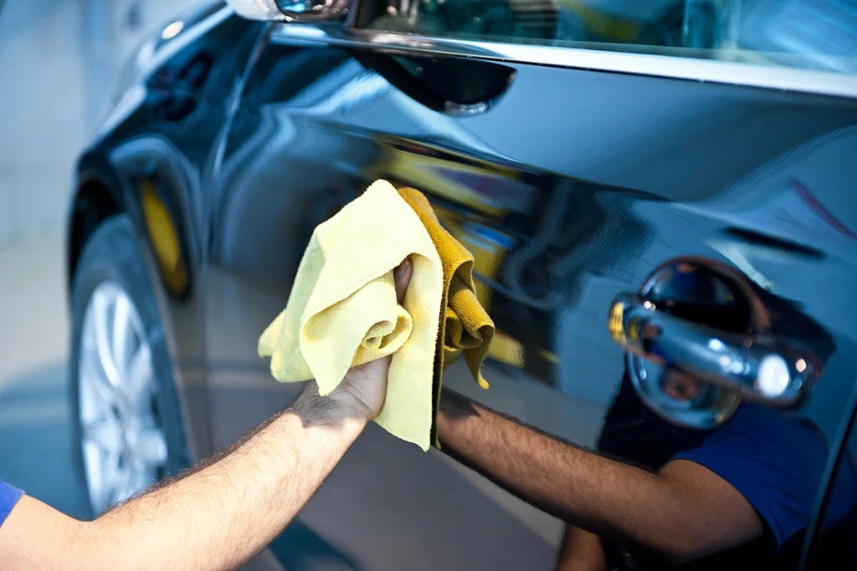
Процесс сухой автомойки
Процесс сухой автомойки:
* Подготовка автомобиля: Удалите крупный мусор и пыль с помощью мягкой щетки
* Нанесение чистящего раствора: Распылите специальный раствор для сухой мойки на поверхность автомобиля и дайте ему впитаться в течение нескольких минут.
* Вытирание автомобиля: Используйте чистую микрофибровую ткань или губку, чтобы протереть автомобиль круговыми движениями и удалить грязь и раствор.
* Полировка (необязательно): Для дополнительного блеска и защиты можно нанести воск или полироль и отполировать автомобиль чистой тканью.

Slide 6
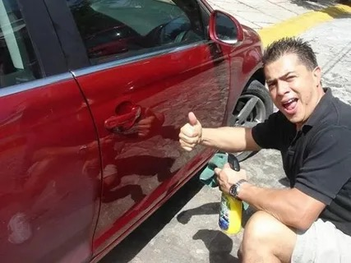
Целевая аудитория
-Автомобилисты, которым нужна быстрая и удобная мойка
-Экологически сознательные потребители

Slide 7
Каналы продвижения предприятия до потребителей
Под каналами продвижения продукции предприятия предполагаются:
продажа путем принятия заявок по средству сети Internet;
принятие заявок по телефону;
В целом наша маркетинговая политика будет направлена на привлечение новых клиентов, выполнение плана по продажам, подчеркивание индивидуальности нашей продукции, создания преимуществ сотрудничества с нашим предприятием.
С целью увеличения темпов продаж мы будем предоставлять скидки своим потребителям в размере от 5 до 10%. В весенне-летний период для всех постоянных покупателей и для крупных потребителей.

Slide 8

Затраты на рекламу
Мероприятия | Цели | Стоимость руб. | Планируемая эффективность
Рекламные листовки | Запоминание продукта, узнаваемость, влияние на принятие решения о покупке | 3 000 | Обеспечение узнаваемости и обратной связи
Реклама на маршрутных транспортных средствах | Имидж, информация, поиск клиентов | 10 000 | Обеспечение узнаваемости 100%, влияние на потребителей
Реклама в интернете (Жесть по псковски, Авито, ТГ каналы) | Позиционирование, узнаваемость, влияние на принятие решения о покупке | 10 000 | 100% при размещении в поисковиках

Slide 9
План производства
Стоимость мойки автомобиля рассчитывается исходя из следующих показателей:
1) Срочность
2) Тип кузова автомобиля
Затраты на организацию автомойки
1) Транспортные услуги: 27 000
2) Спец. Средство + все оборудование: 25 000

Slide 10
Затраты на производство работ (в мес.)
1) зарплата администратора-диспетчера и логиста: 50 000 (без учета налога налога 4 % - 52 083,34)
2) 3 автомойщика: 60 000 (без учета налога налога 4 % - 62 500)
3) реклама: 23 000
Затраты на организацию автомойки:
1) Машина для выездов: личная
2) Оборудования: 25 000
3) Транспортные услуги: 40 000
4) Заработная плата сотрудников: 114 583,34
5) Непредвиденные расходы: 20 416,66
Итого: 200 000

Slide 11
Финансовый план
Объемы выполненных работ (в мес.)
машина | кол-во | сумма | в мес.
Кроссоверы, пикапы | 150 | 650 | 97 500
Другие легковые авто | 350 | 500 | 175 000

Slide 12
Доходы и расходы на месяц
статья | расходы | доходы
Выручка от мойки |  | 272 500
Зарплата работников | 110 000
Налог | 4 583,34
Чистящее средство | 20 000
Тряпки | 5 000
Итого | 139 583,34 | 132 916,66
Итого в год (Примерный благоприятный итог) |  | 1 594 999,92

Slide 13
Прогноз финансовых результатов
1) Чистая прибыль предпринимателя в мес.: 132 916,66
2) Прибыль предпринимателя в год: 1 594 999,92
3) Срок окупаемости (мес.): около двух месяцев

Slide 14
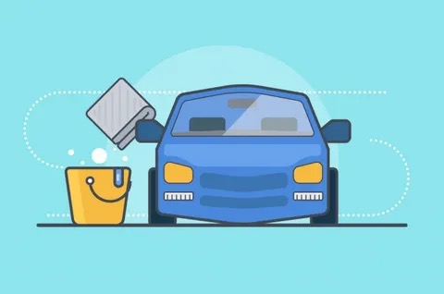
Почему мы?
Профессионализм: Наши сотрудники — опытные специалисты, которые используют только высококачественные продукты и оборудование.
Удобство: экономия времени, доступность в любой части города.
* Экологичность: Мы стремимся к защите окружающей среды и используем только экологически чистые методы мойки.

Slide 15
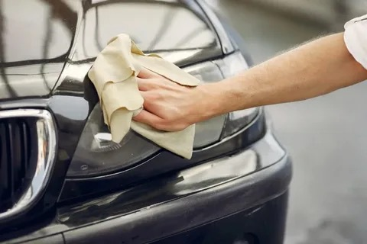
Подарите своему автомобилю безупречный вид без вреда для окружающей среды. Запишитесь на сухую автомойку сегодня!
Спасибо за внимание!

